Slide 1

HTTP(2)
이진태

Slide 2



https://blog.naver.com/ilikebigmac
https://www.facebook.com/Taeknical/
https://github.com/TAEKnical

Slide 3
INDEX
HTTP 란?
1) 하이퍼 텍스트 컨셉
2) HTTP 특징
3) HTTP 2.0과 발전 과정
2. 쿠키와 세션
3. HTTP/2.0
4. SPDY
5. gRPC
1) RPC란?
2) gRPC
6. 멱등성 (Imdempotent)
7. X-Forwarded-For
8. 요약

Slide 4
HTTP 란?

Slide 5
1. HTTP 란?
- 개요
H
T
T
P
Hyper
Text
Transfer
Protocol

Slide 6
1. HTTP 란?
서버와 클라이언트가 인터넷상에서 데이터를 주고 받기 위한 프로토콜
Notes:
오디오, 동영상, 텍스트 등을 구분하지 않고 데이터를 전송

Slide 7
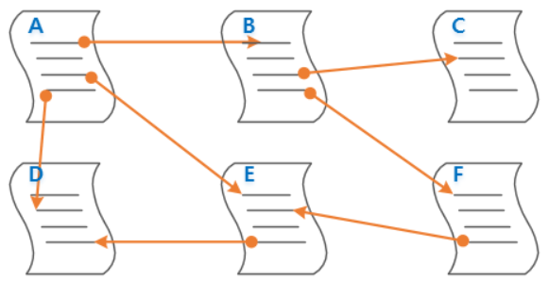
1. HTTP 란? – 하이퍼 텍스트 컨셉
Notes:
하이퍼텍스트 컨셉 연결점을 ‘링크’
우리가 익숙한건 하이퍼링크기능. 마우스 오른쪽.
익숙해서 의식하지 못한 것 뿐

Slide 8
1. HTTP 란?
- HTTP 개요
서버와 클라이언트가 인터넷상에서 데이터를 주고 받기 위한 프로토콜
하이퍼텍스트를 잘 전송하기 위한 통신 규약
Notes:
1.0 은 세션 지속 x. 매 request마다 번 TCP 커넥션/종료 필요.
1.1 은 세션 지속을 기본으로 지원함 한 번만 맺으면 됨.
왜 하이퍼텍스트 하이퍼텍스트 하냐? 원래는 HTML 전달 목적이었기 때문에.

Slide 9
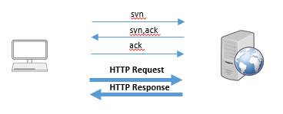
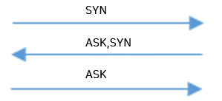
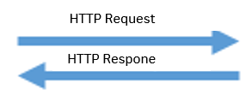
1. HTTP 란?
- HTTP의 특징(1) : Connectionless
SYN
ASK,SYN
ASK
HTTP Request
FIN
HTTP Respone
ASK, FIN
Notes:
HTTP는 TCP 기반의 프로토콜
따라서 HTTP 요청/응답이 오가기 전, 후로 TCP connection 과 termination 절차가 필요.
즉, TCP termination이 발생하므로 기존의 연결이 유지되지 않음. 연결이 유지될수록 서버에는 관리 대상이 누적되기 때문.

Slide 10
1. HTTP 란?
- HTTP의 특징(2) : Stateless
바로 직전에 처리된 통신에 대해서 알 수 없다

Slide 11
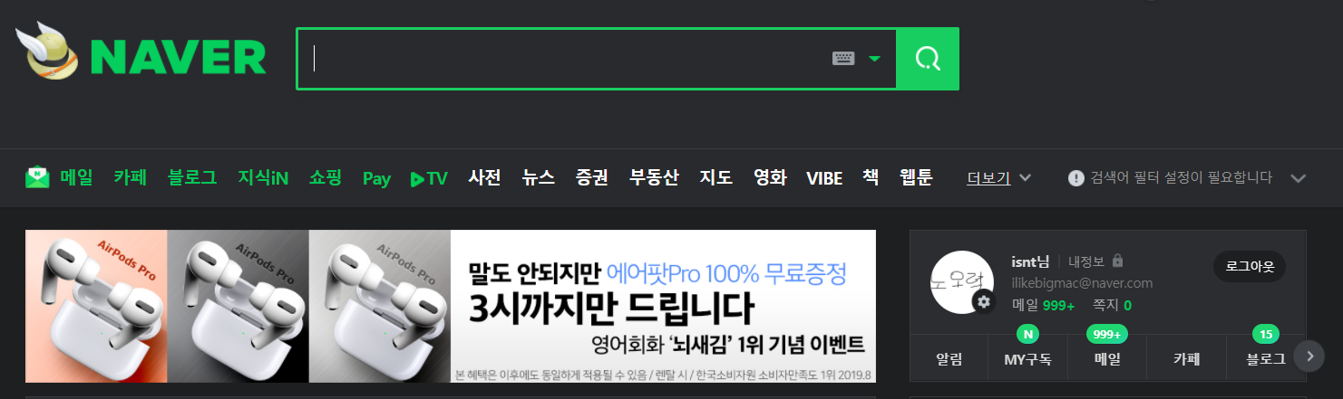
1. HTTP 란?
- HTTP의 특징(2) : Stateless
Notes:
(이미지에 있는 모든 글자와 그림이 하이퍼링크)
하이퍼링크를 누를 때 마다, 바로 직전의 상태를 알 수 없으므로 로그인을 했더라도 했는지 안했는지 다음 페이지에서는 알 수가 없다.
그렇다고 매번 HTTP 패킷에 로그인 정보를 담아 주고받을 수는 없다.
로그인만이 문제가 아니라 stateless로 인해 발생하는 모든 상황을 전부 이런 방식으로 다루었다면 HTTP는 지금까지 쓰이지 않았을 것.
문제만 있느냐. 그것도 아님.
각 통신을 독립적으로 다룰 수 있다는 장점.

Slide 12
1. HTTP 란?
- HTTP의 특징(2) : Stateless
Cookie Session Oauth JWT
Notes:
HTTP의 stateless 로 인해 발생하는 문제를 해결하기 위한 개념인 쿠키, 세션 등장.
이외에도 Oauth, JWT가 있음
이들이 없다면 페이지를 이동할 때 마다 로그인을 해야 했을 것.

Slide 13
2. 쿠키와 세션

Slide 14
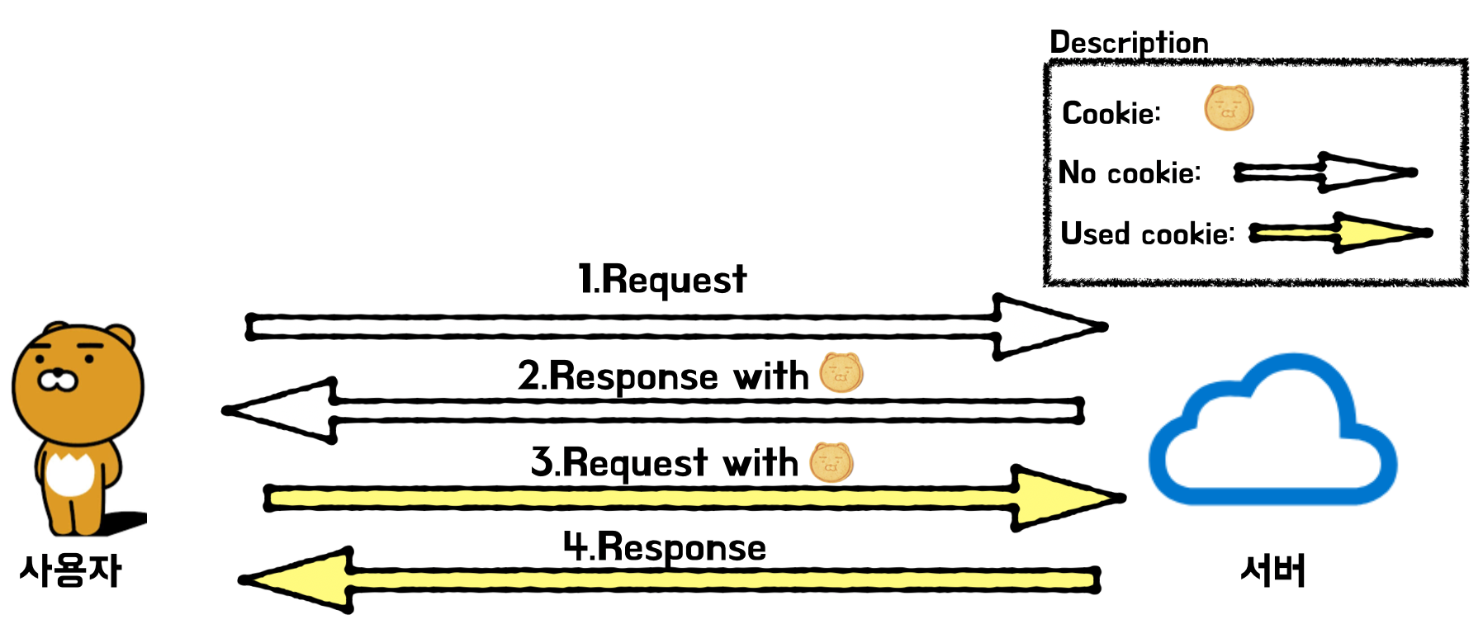
2. 쿠키와 세션
- 쿠키란 ?
key-value 형식의 데이터 파일
클라이언트의 상태(state)를 로컬에 저장
Response Header에 Set-Cookie 필드를 사용하여 쿠키 생성
사용자가 따로 요청하지 않아도 브라우저가 자동으로 전송
만료기간 전까지는 계속 사용 가능
Notes:
클라이언트에 저장된 값으로 인증하기 때문에 보안에 취약함.
실제로 쿠키값을 변조하는 방식으로 다양한 공격이 가능.
<예시>
방문 사이트에서 로그인 시, "아이디와 비밀번호를 저장하시겠습니까?" 쇼핑몰의 장바구니 기능

Slide 15
2. 쿠키와 세션
- 쿠키 동작방식
1. 클라이언트의 요청이 오면 웹 서버는 쿠키를 생성
2. 생성한 쿠키에 정보를 담아 HTTP response
3. 넘겨 받은 쿠키는 클라이언트 PC에 저장했다가
다시 서버에 요청할 때 쿠키를 헤더에 담아 전송
4. 서버의 응답
Notes:
클라이언트에 저장된 값으로 인증하기 때문에 보안에 취약함.
실제로 쿠키값을 변조하는 방식으로 다양한 공격이 가능.
<예시>
방문 사이트에서 로그인 시, "아이디와 비밀번호를 저장하시겠습니까?" 쇼핑몰의 장바구니 기능

Slide 16
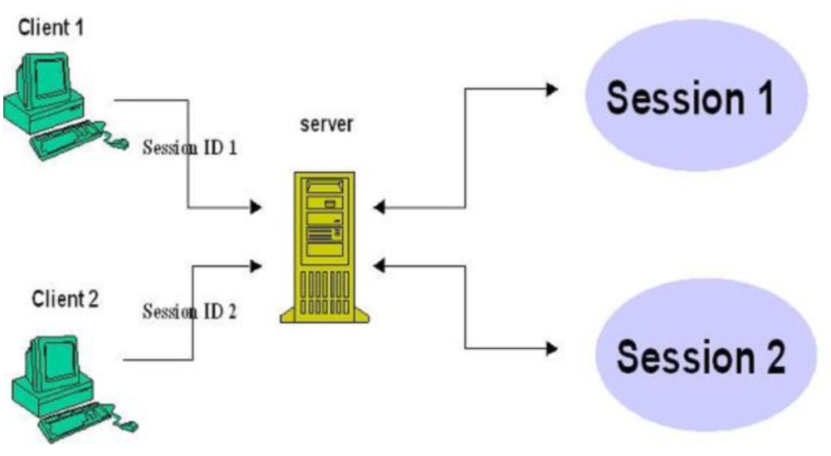
2. 쿠키와 세션
- 세션이란 ?
쿠키를 기반으로 하나, 클라이언트가 아닌 서버측에 저장
클라이언트가 HTTP Request를 보내면 서버는 클라이언트에게 유일한 세션 ID를 부여
클라이언트 입장에서는 브라우저 종료 시점, 서버 입장에서는 유효시간까지 유효
보안성은 좋으나 서버 리소스 차지
동시접속자가 많은 웹 사이트는 성능 저하의 요인

Slide 17
2. 쿠키와 세션
- 세션 동작방식
1. 클라이언트의 요청이 오면 웹 서버는 쿠키를 생성
2. 서버는 HTTP Request 헤더의 Cookie를 확인하여 session-id를 보냈는지 확인
3. session-id가 존재하지 않는다면, 서버는 session-id를 생성해 HTTP Resposse
4. 동시에 서버는 보낸 session-id를 쿠키를 사용해 서버에 저장한다.
5. 클라이언트는 재접속 시 session-id쿠키를 이용하여 session-id 값을 서버에 전달
6. 서버는 해당 session-id에 해당하는 쿠키를 조회하고 사용자 인증
Notes:
session-id도 쿠키로 관리되므로, session-id 값이 노출되면 다른 사용자로 로그인 가능

Slide 18
3. HTTP 2.0

Slide 19
3. HTTP 2.0
HTTP 0.9
HTTP 1.0
HTTP 1.1
HTTP 2.0

Slide 20
3. HTTP 2.0
HTTP 0.9
HTTP 1.0
HTTP 1.1
HTTP 2.0
HTML 송수신 목적
GET 메소드 뿐
Notes:
0.9는 최초의 문서화된 HTTP와 HTTP1.0을 구분하기 위해 붙인 명칭.
원래 HTML 송수신 목적이었기 때문에 ‘하이퍼텍스트 전송 프로토콜’ 이라는 이름으로 지은 것. HTML만 전송 가능.
상태 코드가 없으니 제대로 송수신이 된 것인지 알 수가 없음

Slide 21
3. HTTP 2.0
HTTP 0.9
HTTP 1.0
HTTP 1.1
HTTP 2.0
전송 결과를 알 수 없음
HTML만 전송 가능
주요 정보 노출
Notes:
0.9는 최초의 문서화된 HTTP와 HTTP1.0을 구분하기 위해 붙인 명칭.
원래 HTML 송수신 목적이었기 때문에 ‘하이퍼텍스트 전송 프로토콜’ 이라는 이름으로 지은 것. HTML만 전송 가능.
상태 코드가 없으니 제대로 송수신이 된 것인지 알 수가 없음

Slide 22
3. HTTP 2.0
HTTP 0.9
HTTP 1.0
HTTP 1.1
HTTP 2.0
상태 코드
헤더 개념 도입
지속 연결 등장
POST, HEAD 메소드 추가
Notes:
헤더 개념 도입, 특히 Content-Type 덕분에 HTMl 이외의 다른 문서형식도 전송 가능
지속 연결(Persistence)은 HTTP1.0에서 소개되었으나 모든 시스템이 이를 지원할 수 있는 것이 아니어서 1.1에 와서야 기본 기능이 되었다.

Slide 23
3. HTTP 2.0
HTTP 0.9
HTTP 1.0
HTTP 1.1
HTTP 2.0
지속 연결 필요
요청의 순차적 처리

Slide 24
3. HTTP 2.0
HTTP 0.9
HTTP 1.0
HTTP 1.1
HTTP 2.0
지속 연결 기본 탑재
파이프라이닝
OPTIONS, PUT, DELETE, TRACE 메소드 추가
헤더 필드 추가
Notes:
헤더 개념 도입, 특히 Content-Type 덕분에 HTMl 이외의 다른 문서형식도 전송 가능
http://withbundo.blogspot.com/2015/09/http-1-http.html : 파이프라이닝, 지속 연결 그림
파이프라이닝 : 한 번의 TCP connection으로 여러 번의 HTTP 통신 처리 가능.

Slide 25
3. HTTP 2.0
HTTP 0.9
HTTP 1.0
HTTP 1.1
HTTP 2.0
HOL Bloking
RTT 증가
Header가 너무 많음
연결당 하나의 요청/응답 처리
평문 전송
Notes:
HTTP/1.1에서는 순차적 처리가 요구되었기 때문애 파이르파이닝을 지원해도 먼저 온 요청이 끝나야 다음 요청을 처리할 수 있음. 이를 HOL(Head Of Line) Blocking이라고 함.
그래서 최신 브라우저에서는 파이프라이닝을 막아둠. 대신 동시에 여러 개의 커넥션을 맺어 병렬로 처리하는 편법아닌 편법으로 성능을 개선함.
RTT는 패킷이 돌아오는데 걸리는 시간. RTT 크다 = 느리다는 소리.

Slide 26
3. HTTP 2.0
HTTP 0.9
HTTP 1.0
HTTP 1.1
HTTP 2.0
텍스트 기반 프로토콜에서
바이너리 기반 프로토콜로
멀티 플렉싱(다중 스트림)
헤더 압축방식 HPACK
TLS 필수
Notes:
텍스트는 사람이 이해하기 좋은 것이고, 바이너리는 컴퓨터가 이해하기 좋은 것이니 리소스를 바이너리로 주고받으면 성능상 이점을 가질 수 있음
정확히는 바이너리 형태의 조각을 전송하고 전송받은 쪽에서 재조립하는 방식.
Multiplexed Streams : 요청 순서에 관계 없이 동시 처리가 가능한 기술.

Slide 27
4. SPDY

Slide 28
4. SPDY
HTTP/2.0이 등장하기 전, 구글이 웹 속도 향상을 위하여 제안한 프로토콜
Notes:
구글에서 웹 속도 향상을 위해 새로 개발한 비표준 프로토콜.
당시에 SPDY를 지원하는 크롬과 같은 브라우저의 속도가 50% 빨랐고, 업계에서 점점 많이 쓰이기 시작.
HTTP/2.0 을 제안하면서 SPDY를 기준으로 초안이 작성되었고, 실제로 HTTP/2.0이 발표된 이후 구글은 SPDY에 대한 지원을 중단.
앞서 언급한 HTTP/2.0의 특징이 곧 SPDY의 특징.

Slide 29
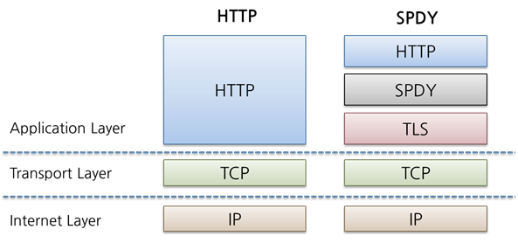
4. SPDY
Notes:
SPDY는 기존 TCP/IP model에서 HTTP계층 아래에 TLS계층을 추가하여 TLS가 적용된 사이트만 SPDY(HTTP/2.0)를 적용할 수 있음
이외에도 다른 SPDY의 특징들이 SPDY 계층이 추가되면서 반영된 것.

Slide 30
5. gRPC

Slide 31
5. gRPC
- RPC란?
RPC
Remote Procedure Call
Notes:
gRPC < RPC
프로세스간 통신을 위한 기법
다른 컴퓨터에 있는 프로시저를 호출할 때 마치 같은 컴퓨터에 있는 것 처럼 호출 -> 시스템 환경의 제약 없이 기능을 사용
분산 시스템의 핵심

Slide 32
5. gRPC
- RPC란?
// in Server
function sum(a, b) {
var a, b
return a+b
}
// in Client
c = sum(1, 3)

Slide 33
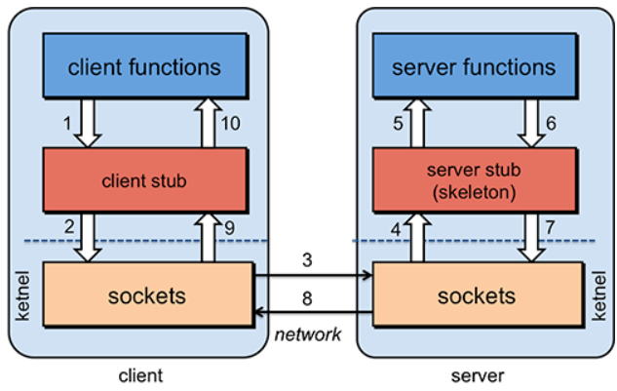
5. gRPC
- RPC란?
Notes:
1 : 클라이언트 프로세스는 stub(로컬 프로시저) 호출. 클라리언트 입장에서는 stub이 실제 프로시저처럼 보임. 진짜는 RPC 서버에 있음. 실제로 클라이언트는 파라미터만 묶어서 보내는 것.
2 : stub은 서로 다른 시스템간 이해를 위한 인터페이스. I이(Interface Defininition Language)로 정의됨. 서버가 이해할 수 있는 형태로 만들어 socket에 넘김.(소켓은 서로 다른 프로세스끼리 통신할 수 있는 인터페이스)
3 : socket을 통해 전달된 데이터(아까 묶은 파라미터)를 server stub이 번역하고 server functio에 전달하여 처리.(3,4,5번)
4 : 처리된 데이터를 응답(6,7,8,9,10번)

Slide 34
5. gRPC
- gRPC란?
구글에서 만든 RPC framwork
gRPC
RPC에 HTTP/2.0을 적용
프로토콜 버퍼 사용

Slide 35
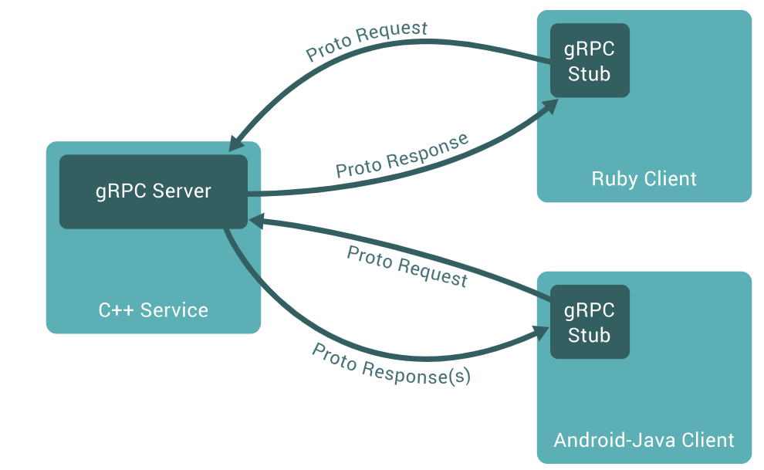
5. gRPC
- gRPC란?
message Person {
string name = “lee”;
int32 id = 123;
}
Notes:
IDL로 Prototype Buffer를 사용. XML,JSON보다 간단하고 빠른 데이터 포맷
Person이라는 객체를 정의하고자 하면 name, age, phonenumber와 같은 필드로 이루어진 클래스를 정의할 수 있을 것.
클래스 구조를 잡고 나면 protoc이라는 code generation tool이 각각의 클라이언트에 해당하는 언어로 class code를 만들어준다.

Slide 36
5. gRPC
- gRPC란?
Person
Name
Age
Phone
PhoneNumber
Provider
Protoc
Python
goLang
JAVA
Notes:
IDL로 Prototype Buffer를 사용. XML,JSON보다 간단하고 빠른 데이터 포맷
Person이라는 객체를 정의하고자 하면 name, age, phonenumber와 같은 필드로 이루어진 클래스를 정의할 수 있을 것.
클래스 구조를 잡고 나면 protoc이라는 code generation tool이 각각의 클라이언트에 해당하는 언어로 class code를 만들어준다.
protoc 소스코드를 직접 다운받고 컴파일해서 설치하거나, 언어에 맞는 protoc SDK를 다운받아 쓸 수도 있음.

Slide 37
6. 멱등성(Idempotent)

Slide 38
6. 멱등성(Imdempotent)
연산을 여러 번 적용하더라도 결과가 달라지지 않는 성질
같은 함수에 같은 파라미터가 주어지면 같은 결과가 나옴

Slide 39
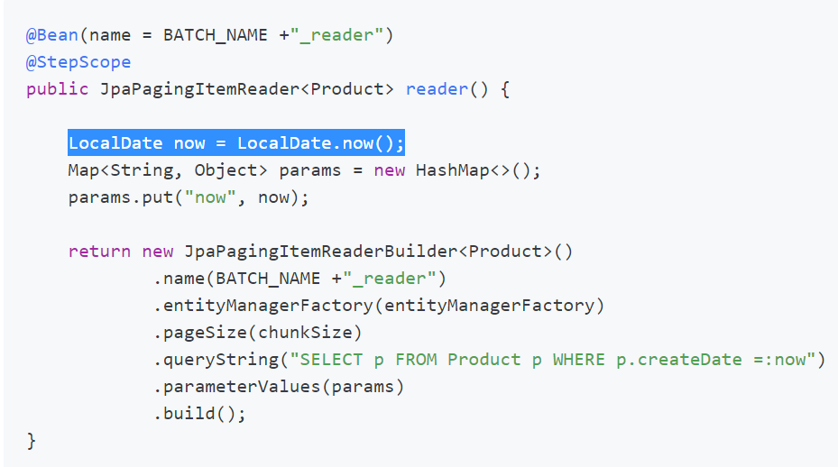
6. 멱등성(Imdempotent)
오늘 날짜로 데이터를 처리하는 코드
어제 데이터가 잘못 입력되어서 다시 입력해야 한다면?
매번 코드 자체를 수정해야 함
Notes:
어제 데이터를 다시 처리해야 하는데, LodalDate.now() 함수는 오늘 날짜만 가져옴.
같은 함수를 입력했는데 매일 처리 결과가 달라짐 -> 멱등성이 깨진 경우

Slide 40
6. 멱등성(Imdempotent)
오늘 날짜로 데이터를 처리하는 코드
어제 데이터가 잘못 입력되어서 다시 입력해야 한다면?
매번 코드 자체를 수정해야 함
값을 직접 입력받아 해결
Notes:
어제 데이터를 다시 처리해야 하는데, LodalDate.now() 함수는 오늘 날짜만 가져옴.
같은 함수에 같은 파라미터를 사용했는데 매일 처리 결과가 달라짐 -> 멱등성이 깨진 경우

Slide 41
6. 멱등성(Imdempotent)
메소드 | 특징 | 멱등성
GET | URL 형식으로 리소스 취득 | O
POST | HTTP Body에 내용 포함 전송 | X
HEAD | GET과 유사하며 리소스 정보를 요청 | O
PUT | POST와 유사하나 전체 내용 갱신이 목적 | X
DELETE | 리소스 제거 요청 | O
CONNECT | 프록시 서버와 같은 중간 서버로 중계 요청 | X
OPTIONS | 사용 가능한 Request method 질의 | O
TRACE | 리소스가 수신되는 경로를 요청 | O
PATCH | 리소스의 부분 수정 요청 | O
멱등성 판단의 기준은 ‘이 메소드가 서버의 상태에 매번 동일한 영향을 미치는가’
Notes:
멱등성 판단의 기준은 ‘이 메소드가 서버의 상태에 매번 동일한 영향을 미치는가＇이다.
예를 들어 DELETE메소드를 여러 번 재요청한다고 가정하면
리소스가 있는 경우 삭제될 것이고
리소스가 없는 경우 리로스가 없다는 결과가 돌아올 것. 몇 번을 재요청해도 서버의 상태에는 변화가 없다.
반대로 POST로 데이터를 전달해서 리소스를 생성하는 경우
재요청을 하면 값이 중복 입력이 될 수 있음. 몇 번을 재요청하면 몇 번이나 새로운 값이 추가될 것. 서버의 상태에 변화가 생긴다.

Slide 42
6. 멱등성(Imdempotent)
REST는 Stateless하다.
-> REST API 호출에 실패할 경우 서버로 재요청을 보내야 한다.
-> 이 때 멱등성이 있는 HTTP 메소드는 문제가 없다.
-> 멱등성이 없는 HTTP메소드는 기존 상태를 따로 저장해 두어야 되돌릴 수 있다.
Notes:
REST와 멱등성의 관계

Slide 43
7. X-Forwarded-For

Slide 44
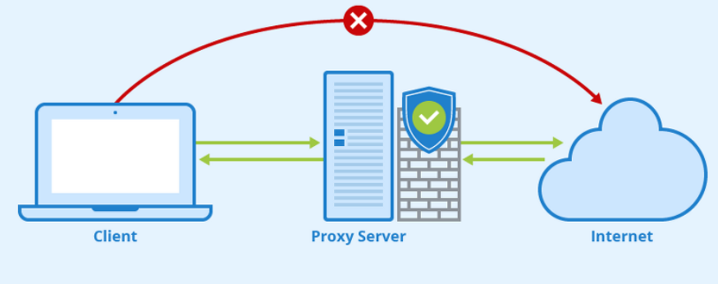
7. X-Forwarded-For
Notes:
웹 서버는 클라이언트가 직접 접속해온건지, Proxy나 Load Balancer를 거쳐서 접속한건지 알 수가 없음.
자신에게 접속을 요청한 대상만이 보이고 그 대상을 클라이언트로 인식함. 로드밸런서를 거쳐오면 로드밸런서를 클라이언트로 알고 응답함.
X-Forwarded-For는 원래 클라이언트가 누구인지 명시하기 위한 헤더.
비슷한 X-Forwarded 계열의 헤더 여러 종류 있음.

Slide 45
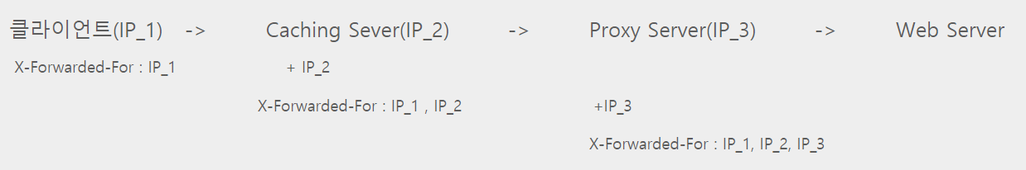
7. X-Forwarded-For
Notes:
웹 서버는 클라이언트가 직접 접속해온건지, Proxy나 Load Balancer를 거쳐서 접속한건지 알 수가 없음.
자신에게 접속을 요청한 대상만이 보이고 그 대상을 클라이언트로 인식함. 로드밸런서를 거쳐오면 로드밸런서를 클라이언트로 알고 응답함.
X-Forwarded-For는 원래 클라이언트가 누구인지 명시하기 위한 헤더.
비슷한 X-Forwarded 계열의 헤더 여러 종류 있음.
당연히 조작해서 공격에 활용되기도 함. 워게임 사이트 문제중에도 있음.

Slide 46
8. 요약
HTTP 특성 : Connectionless, Stateless
SPDY, HTTP 2.0 : HTTP2.0은 SPDY 기반으로 탄생. 멀티플렉싱. HPACK. 바이너리 기반. TLS
쿠키 : 브라우저에 저장, 만료기간까지 사용, 보안성 낮음
세션 : 서버에 저장, 만료기간까지 사용 또는 브라우저 종료시까지 사용, 상대적으로 보안성 좋음
gRPC : 구글에서 제작한 frame work, Protocol Buffer, HTTP/2.0
멱등성 : 연산을 여러 번 적용하더라도 결과가 달라지지 않는 성질
X-Forworded-For : 진짜 클라이언트의 IP 주소를 명시

Slide 47
참고 자료
HTTP
https://www.whatap.io/ko/blog/38/
SPDY
https://d2.naver.com/helloworld/140351
RPC
http://www.manhattangallery.org/417/notes/03-rpc.html
https://corgipan.tistory.com/8?category=740480
Idempetent
https://jojoldu.tistory.com/451
https://frontdev.tistory.com/entry/REST%EC%9D%98-%EA%B8%B0%EB%B3%B8
쿠키 및 세션
https://hahahoho5915.tistory.com/32
https://interconnection.tistory.com/74

Slide 48
ㄲ ㅡ ㅌ

